Slide 1

AI for all
Classification ( Logistic regression ): التصنيف
depend on features.
امثلة
هل الايميل مزيف ولا من شخص حقيقي
هل ده كلب ولا قطة
هل اللي قدامي شجرة ولا شخص ولا قطة (تيسلا)

Slide 2

AI for all

Slide 3

AI for all

Slide 4
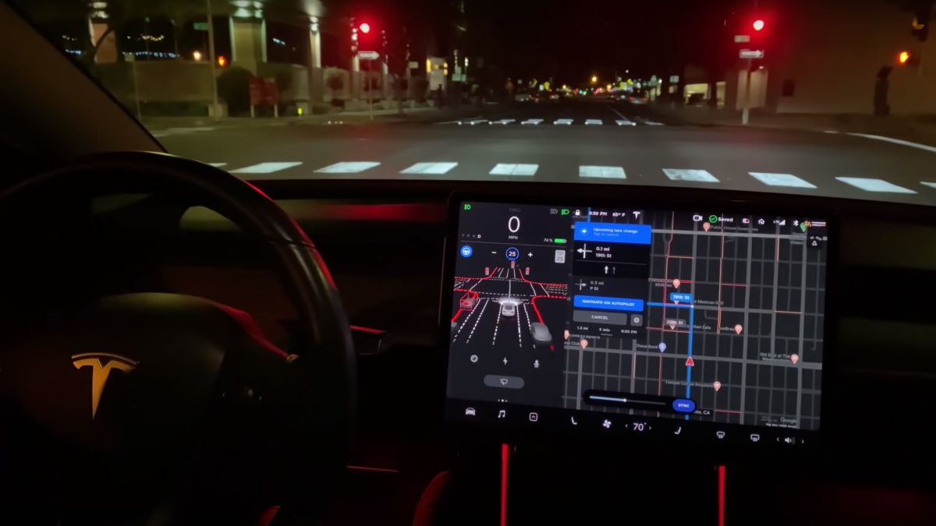



AI for all

Slide 5
AI for all
Types of classification:
-Binary Classification. (0,1)
2 Output (cat or dog) or (spam or ham)
-Multi-class Classification. (0,1,2,3,4,…)
More than 2 output (Self-driving cars) > Tesla
(Human – cat – tree – car – building)

